Slide 1
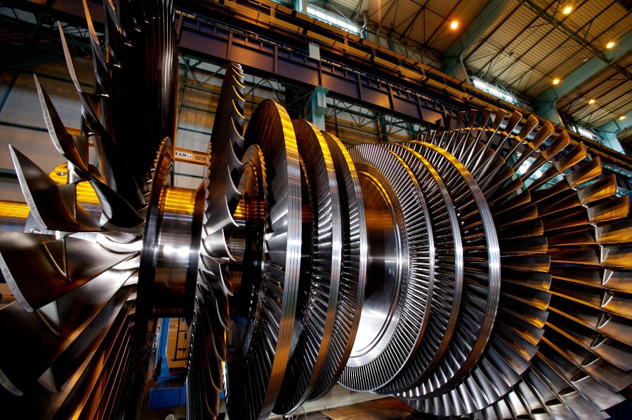
CENTRALE DE NOGENT-SUR-SEINE
Visite des BTS 1
30 janvier 2018

Slide 2
Le Groupe EDF
Les centrales nucléaires en France
La Centrale Nucléaire de Nogent-Sur-Seine

Slide 3
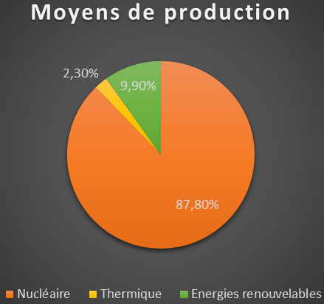
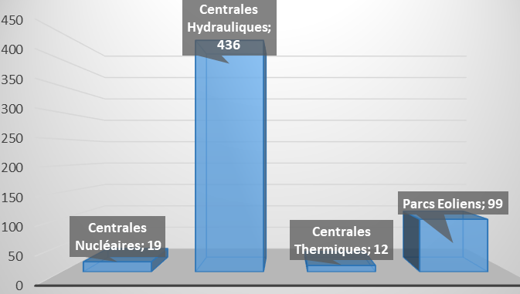
EDF: UNE ENTREPRISE PRIVÉE AVEC UNE PRODUCTION DE +95% ÉLECTRICITÉ SANS CO2
Transport assuré par RTE et la distribution par ENEDIS.
Le nucléaire est moins cher en France suite à la négociation import/export et de l’uranium.
EDF propose une activité de production et de commercialisation en France du fait que l’électricité n’est pas stockée.

Slide 4
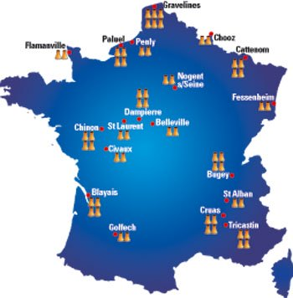
19 CENTRALES NUCLÉAIRES DONT 58 RÉACTEURS.
Une centrale c’est un ensemble de réacteurs, en moyenne 2 ou 4 par centrale c’est-à-dire environ 2 pour chaque cheminée.
Une seule technologie sur le territoire français, ce qui permet une expérience de 1500 ans et une maintenance avec des pièces toujours identiques. Un contrôle technique est réalisé tous les dix ans afin d’établir une durée de vie d’environs 60 ans pour la centrale.
Quelques centrales:
Fessenheim (2 réacteurs de 900MWe) est la centrale la plus vieille en France encore en fonctionnement mais qui va être fermée suite à la centrale de Flamanville qui va acquérir un troisième réacteurs (le plus puissant du monde).
Chinon (4 réacteurs de 900MWe) possède un réacteur non actif, et c’est une centrale sans cheminée.
Notre visite s’est déroulée à la centrale de Nogent-Sur-Seine

Slide 5
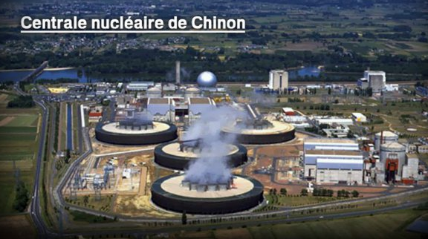
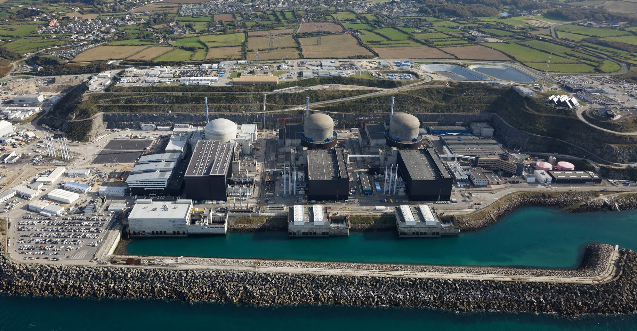
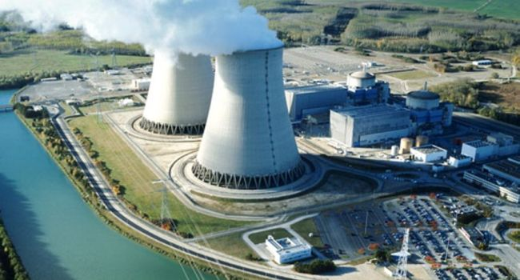
Fessenheim
Flamanville
Nogent-Sur-Seine

Slide 6
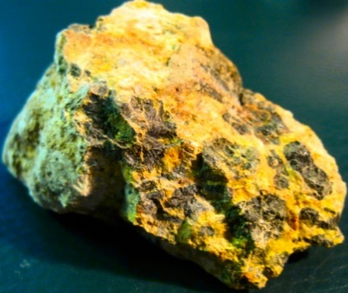
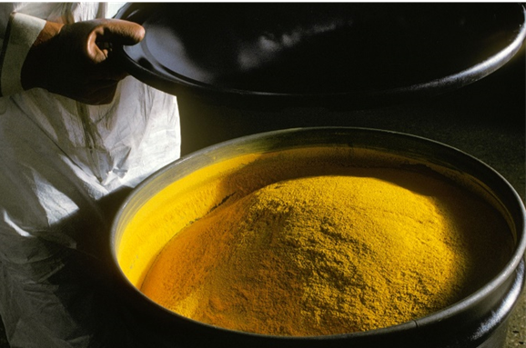
Uranium
La centrale nucléaire de Nogent-sur-Seine se trouve en région Champagne-Ardenne,
Mise en service en 1988, son site s’étend sur 212 hectares.
Elle est constituée de deux unités de production de 1300 MW chacune.
Elle fonctionne grâce à l’uranium: un minerai naturellement radioactif (trouvée en abondance dans l’écorce terrestre).
Uranium non dangereux à l’extrait puis réduit en poudre Yellowcake.

Slide 7
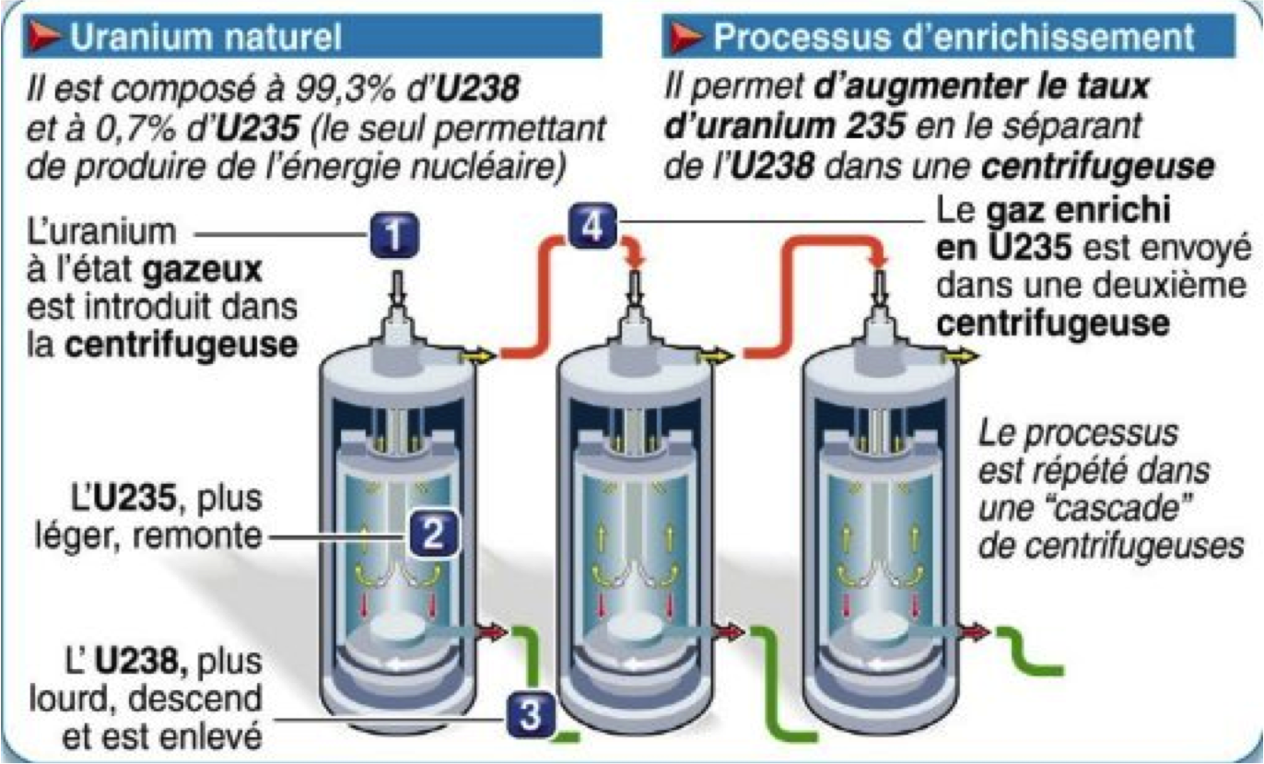
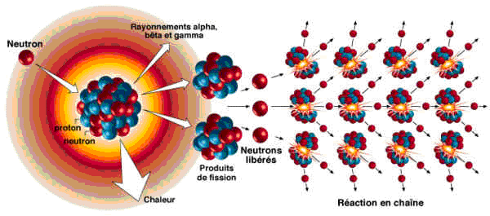
Enrichissement
Réaction de fission

Slide 8
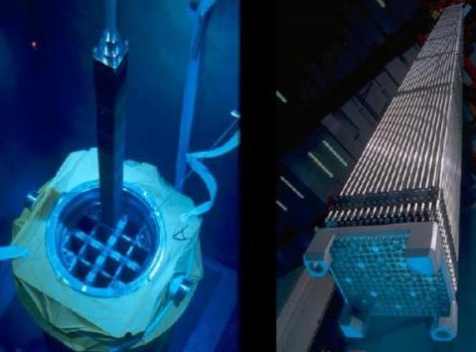
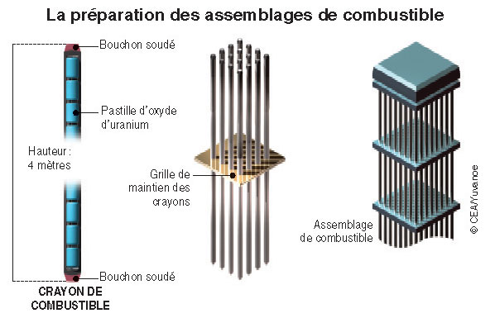
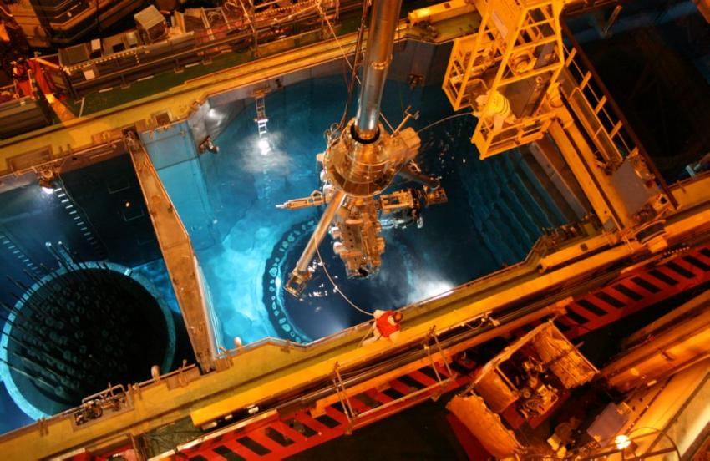
Pastille
Crayon
193 CRAYONS DANS UNE CUVE SOIT + 15 MILLIONS DE PASTILLES.
UNE DURÉE DE VIE D’ENVIRON 4,5 ANS.
Cuves situées à proximité du réacteur

Slide 9
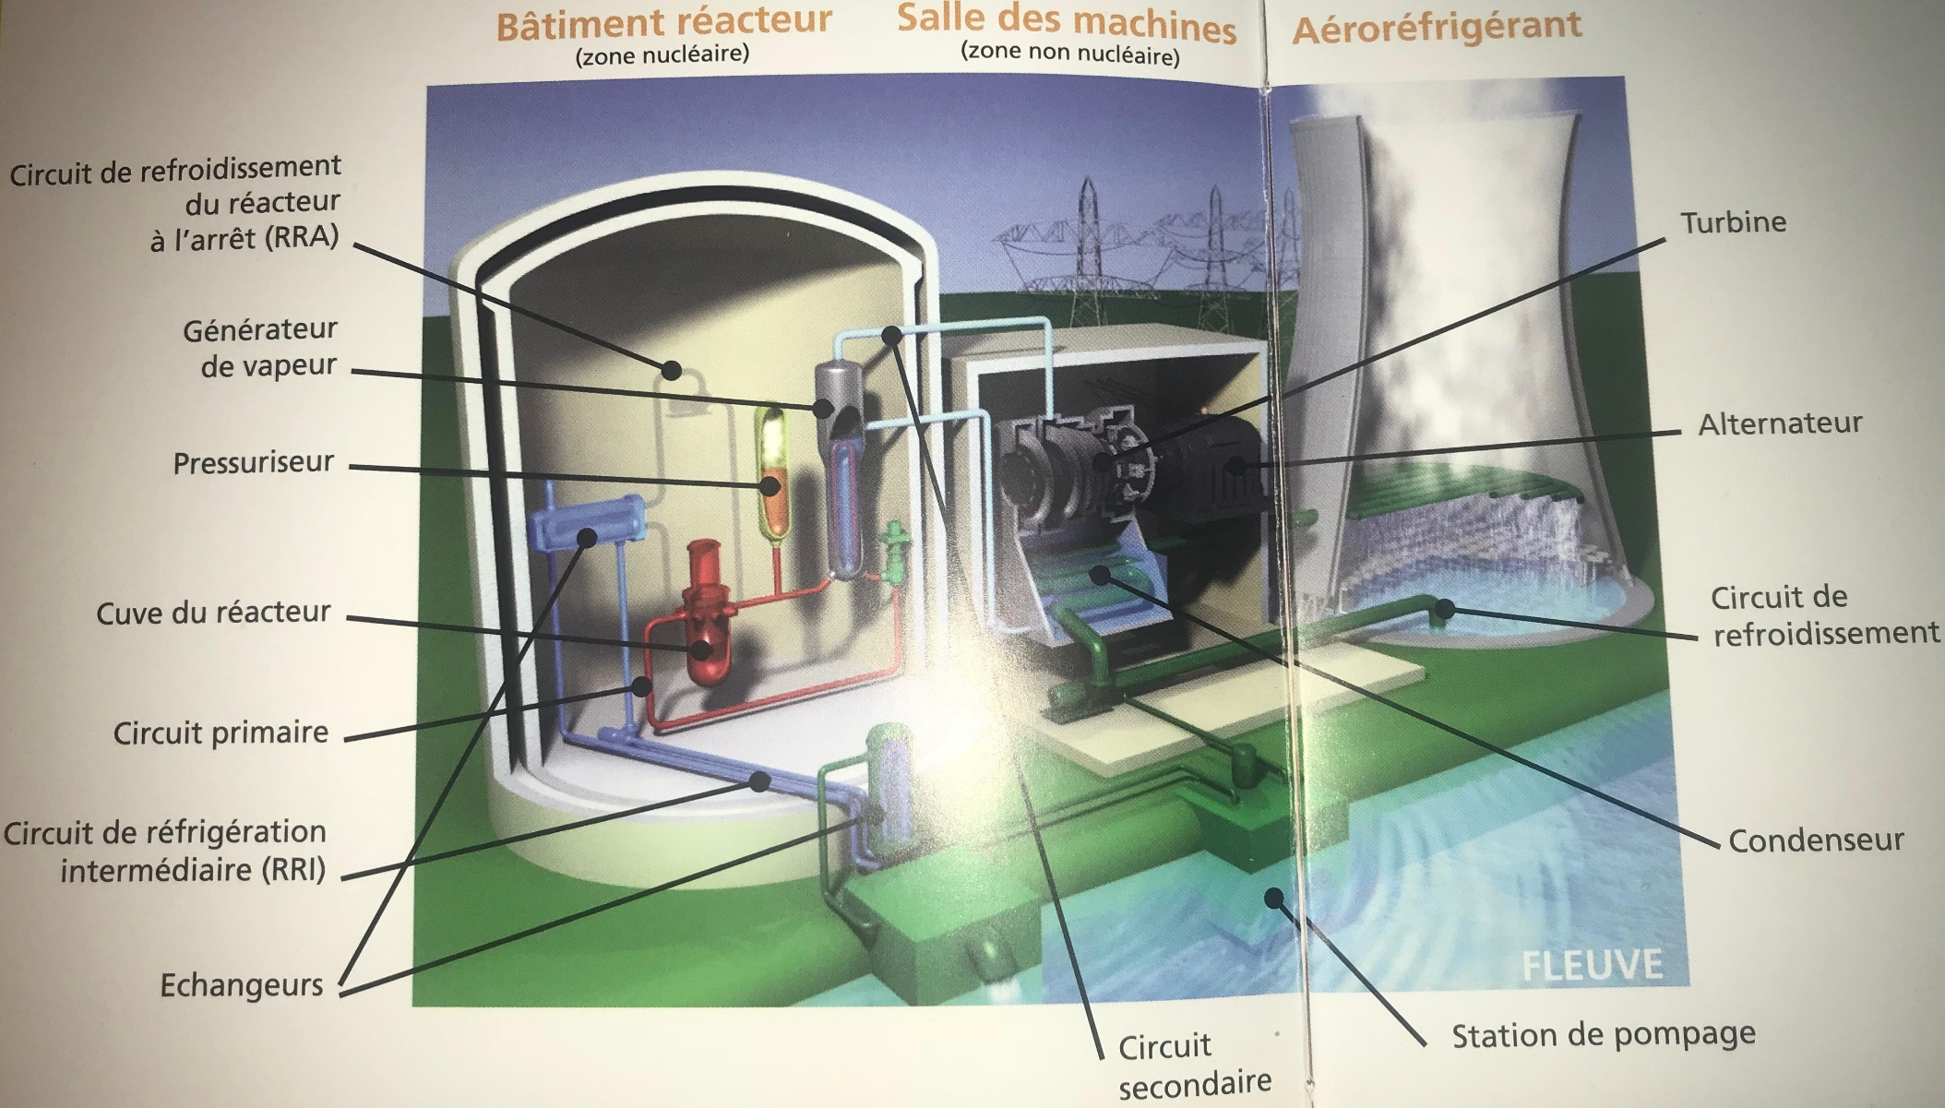
CIRCUIT PRIMAIRE La fission de l’uranium produit une grande quantité de chaleur, l’eau chauffée à 320°C circule dans le circuit sous pression à 155 bars pour la maintenir à l’état liquide.

Slide 10
CIRCUIT SECONDAIRE l’eau du circuit primaire circule dans le générateur de vapeur, chauffe l’eau du circuit secondaire par échange thermique. L’eau du circuit secondaire se transforme en vapeur qui entraîne une turbine couplée à un alternateur qui produit de l’électricité.

Slide 11
CIRCUIT DE REFROIDISSEMENT
L’eau refroidit le circuit secondaire à travers un condensateur avant d’être refroidie dans les tours (panache de vapeur d’eau visible au-dessus des tours).

Slide 12
Les déchets nucléaires sont triés.
L’uranium trié sur sa durée de vie (longue ou courte/dangereux ou non), les déchets sont mis dans des piscines de + 20 m d’eau. Tout simplement parce que l’eau réduit les rayonnements.
Les autres déchets comme les gants, lunettes de protection et autres sont mis dans des fûts métalliques.
Les combustibles sont retirés du cœur du réacteur nucléaire au bout de 3 ou 4 ans.
Ils sont ensuite stockés dans les piscines des réacteurs des centrales nucléaires pour commencer leur
« désactivation ».
Puis ils poursuivent cette désactivation pendant cinq à huit ans dans les piscines d’usine de retraitement.
Afin de limiter la consommation d’uranium naturel, 96% du recyclage de l’uranium a pour but de
produire un combustible « MOX », c’est-à-dire uranium et plutonium.

Slide 13
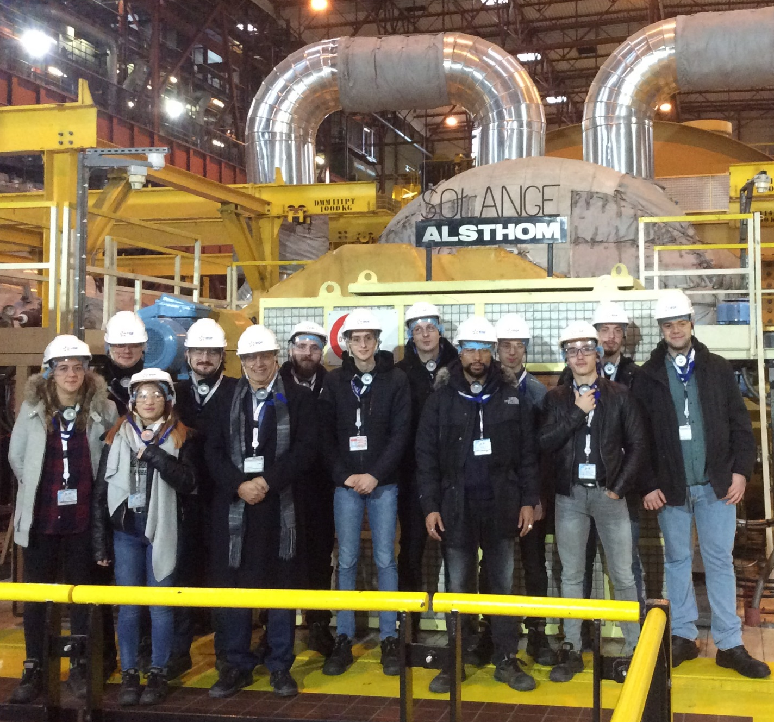
La classe de BTS 1
remercie la direction et
M. MAKHLOUFI, accompagnateur du CFA Delépine,
ainsi que les guides lors de cette journée découverte.
© Graphisme : Communication CSEEE et Cléa Brunschwig – Crédit photos : © droits réservés

